Slide 1
Политика
Ибрагимова Э.Ш. , учитель истории и обществознания МБОУ «Гимназия №25» г. Нижнекамск, Республика Татарстан

Slide 2
Аристотель (древнегреч. философ) первым ввел этот термин. Его сочинение «Политика» – сочинение о государстве, правительстве, правлении.
Макиавелли выделил политику в самостоятельную науку.
Политика – это искусство возможного.
Политика – это искусство управлять государством.
Политика – это деятельность, связанная с отношениями между социальными группами, личностью и государством по вопросу завоевания, удержания и использования государственной власти.

Slide 3
Выражение интересов всех групп и слоев общества
Функции (роли) политики
Интеграция слоев населения, поддержание стабильности и порядка в обществе
Обеспечение социального развития общества и человека, расширение сферы отношений между народами, человеком и природой
Управление и руководство общественными процессами, обеспечение диалога граждан и государства
Социализация личности, превращение человека в социально-активное существо

Slide 4
Виды политики
Виды политики
Внутренняя (внутригосударственная)
Внешняя (межгосударст-венная)
экономи-ческая
финансо-вая
налоговая
аграрная
инвести-ционная
социаль-ная
националь-ная
демографи-ческая
молодеж-ная
классовая
культурная
религиоз- ная
научно-техническая
государст-венная
партийная
военная
кадровая
локальная
региональная
международная
мировая
по масштабу распростране-ния
по сферам и областям жизни

Slide 5
Виды политики
По целям (приоритетам деятельности)
Политика нейтралитета
Политика националь-ного примирения
Политика «открытых дверей»
Политика «большого скачка»
Политика компро-миссов
По срокам действия
Текущая
Долговременная
Перспективная

Slide 6
Политика как деятельность
Политика – это деятельность государственных органов, политических партий, общественных движений в сфере отношений между большими социальными группами (классами, нациями), государствами, направленная на интеграцию их усилий с целью упрочения политической власти или ее завоевания специфическими методами
Политика – особая разновидность деятельности, связанная с участием социальных групп, партий, движений, отдельных личностей в делах общества и государства, руководством ими или воздействием на это руководство

Slide 7
Политический процесс
– цепь политических событий и состояний, которые изменяются с течением времени.
Субъекты политики - это участники политического процесса, политической жизни общества.
Личности, отдельные граждане, каждый человек
Большие социальные общности (социальные группы, слои, классы, нации и др.)
Различные политические организации и объединения (государства, партии, массовые движения)
Политические элиты

Slide 8
Объекты политики
– это то, на что направлена политическая деятельность, т.е. общество и сферы его жизни.
Цели политики
– долгосрочные и текущие, реальные и нереальные, актуальные и неактуальные, главные (приоритетные) и второстепенные, стратегические и тактические.
Результат политики
– это политический процесс, т.е. ход, развитие политических событий, последовательная смена политических состояний.
Политические средства
– убеждение, изучение общественного мнения, политический диалог, соблюдение правовых норм, «круглый стол», война, переворот, революция, убийство, шантаж, невыполнение обязательств, терроризм, взятие заложников и др.
Политические действия
- создание партий, проведение выборов, выступление на митинге, проведение переговоров, организация переворота, заявление в СМИ, участиек в партийных съездах, публикация партийных программ, голосование в парламенте, подписание соглашений и др.

Slide 9
Виды политических действий
По направленности
На достижение результата (положительный результат), т.е. «сделать что-то»
На отрицательный результат, т.е. «не допустить чего-то», «прекратить что-либо»
Действие
Бездействие
По осознанности
Рациональные, т.е. сознательные, с ясно поставленными целями и продуманными средствами
Иррациональные, т.е. обусловленные больше эмоциональным состоянием (чувствами, впечатлениями)

Slide 10
Виды политических действий
По подготовленности
Стихийные
Организованные
Виды элит
Политическая
Экономическая
Интеллектуальная (идеологическая)
Выполняет роль формального «вождя»
Выполняет роль неформального «лидера»
Обслуживает первую и вторую, обеспечивает взаимосвязь между ними

Slide 11
Политическая элита – это относительно привилегированная, достаточно самостоятельная профессиональная группа, обладающая выдающимися социально-политическими и психологическими качествами, участвующая в монопольном принятии и реализации решений по вопросу государственной власти и воздействующая на нее.
Правящая политическая элита – это сравнительно немногочисленная группа лиц, концентрирующая в своих руках власть, осуществляющая политическое руководство обществом, определяющая цели и пути политического развития, принимающая политические решения.
Состав правящей политической элиты
Высшие лица исполнительной власти
Депутаты от партий, победивших на выборах
Партийные лидеры

Slide 12
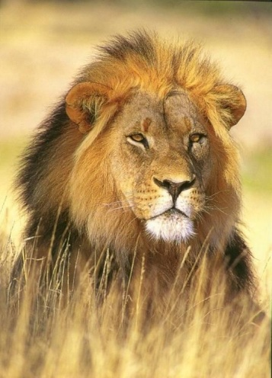
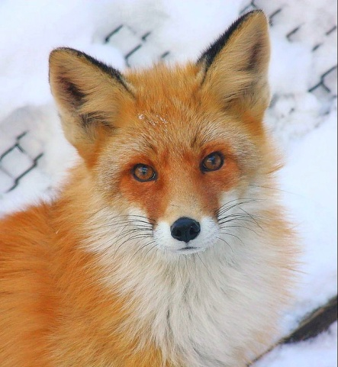
Типы элит по методам правления по В. Парето (итал. социол.)
Львы
Лисы
насилие
метод
гибкость
«рантье»: приспосабливаются к существующей системе
характер деятельности
«спекулянты»: готовы к риску
стабильность в обществе, застой в экономике
итог
быстрый экономический рост, движение вперед, нестабильность в обществе

Slide 13
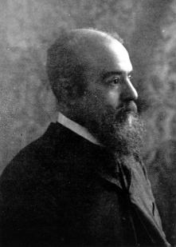
Парето, Вильфредо (15 июля 1848 г. Париж — 20августа 1923 г., Селиньи, кантон Женева, Швейцария) — итальянский инженер, экономист и социолог. Один из основоположников теории элит.
По мысли Парето, общество имеет пирамидальную структуру, на вершине которой находится элита — руководящий социальный слой, направляющий жизнь всего общества. Залог успешного развития — своевременное обновление (ротация, кооптация) элиты.

Slide 14
Степень вовлеченности в политику,
по М. Веберу (нем. социол.)
Политики «по случаю»
Политики
«по совместительству»
Профессиональные политики
Это все мы, когда голосуем, выступаем на политических собраниях и т.п.
Это доверенные лица, правления партийно-политических союзов, члены парламента, «работающие на политику» только во время парламентской сессии. Все они занимаются политикой в случае необходимости, и она не стала для них первоочередным делом жизни ни в материальном, ни в идеальном отношении
Это профессиональные политические деятели, для которых политика – главное занятие их жизни и главное условие их материального благосостояния

Slide 15
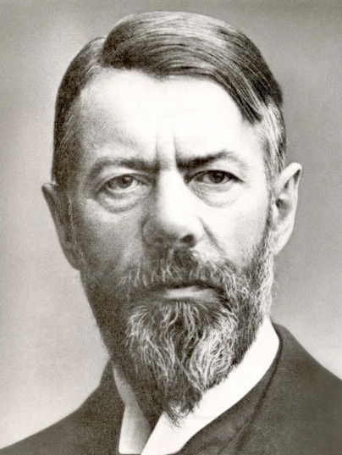
Максимилиа́н Карл Эми́ль Ве́бер (нем. Maximilian Carl Emil Weber; 21 апреля 1864, Эрфурт, Пруссия — 14 июня 1920, Мюнхен, Германия), известный как Макс Вебер (нем. Max Weber) — немецкий социолог, философ, историк, политический экономист. Идеи Вебера оказали значительное влияние на развитие общественных наук, в особенности — социологии. Наряду с Эмилем Дюркгеймом и Карлом Марксом Вебер считается одним из основоположников социологической науки.

Slide 16
Степень сознательности участия в политике
по Рамонду (амер.политол.)
Сознательное участие
Полусознательное участие
Полностью бессознательное участие
Участие личности в политике
Прямое (непосредственное): выборы, референдумы, митинги, демонстрации, забастовки и др.
Непрямое (представительное): передача (делегирование) части своих прав представительным органам

